Slide 1
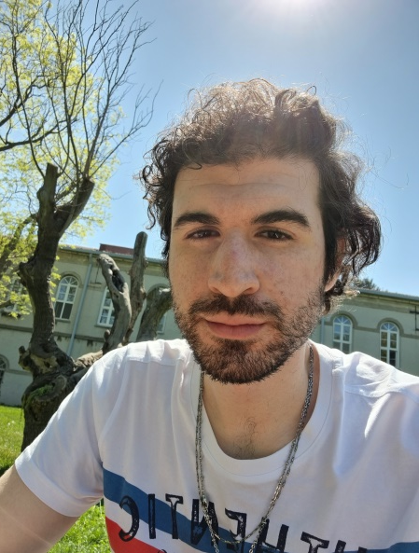
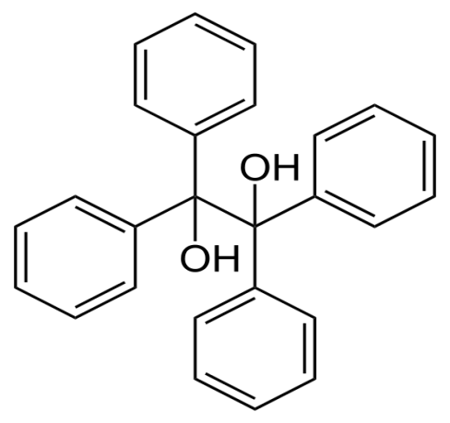
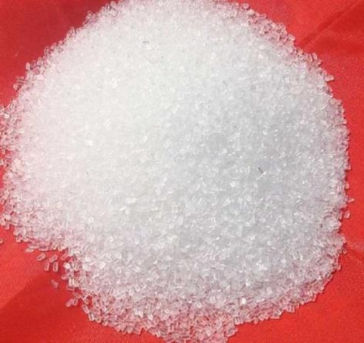
YTÜ
FEN EDEBİYAT FAKÜLTESİ
KİMYA BÖLÜMÜ
SEMİNER DERSİ SUNUMU
BURKAY ELÖNÜ
21518007
Konu
BENZOPİNAKOLÜN SENTEZİ VE FOTOFİZİKSEL ÖZELLİKLERİNİN İNCELENMESİ
Danışman
PROF.DR.MERAL AYDIN
Tarih: 17.05.2022 Saat: 13.30
Yer: Fen-Edebiyat Fakültesi B2-D10

